Slide 1

ESTRATEGIAS DE REDACCIÓN
Párrafos de introducción y cierre
1

Slide 2

INTRODUCCIÓN
El párrafo de introducción proporciona información general relevante para la presentación del tema que se desarrollará en el texto. Además, sirve para captar la atención del lector.

Slide 3
Estructura del párrafo de introducción
El contexto permite incluir información circunstancial importante para una mejor comprensión del tema a tratar.
El tema delimitado precisa el asunto fundamental que se va a desarrollar en el texto. Para ello, es necesario incluir una mención concreta del tema sobre el cual se va a redactar.
La anticipación de las ideas principales posibilita adelantar la información sobre cómo se desarrollará el tema previamente señalado.

Slide 4
En los últimos años, la incorporación del teléfono móvil a la actividad cotidiana de las personas ha supuesto uno de los acontecimientos con mayor impacto social, solo comparable a la aparición de internet. El teléfono móvil ha pasado de ser un mero instrumento de comunicación interpersonal a convertirse en una plataforma de creciente complejidad, que impacta en la esfera privada y se proyecta hacia la esfera pública. Por ello, es necesario revisar el estado actual del conocimiento sobre la adicción y abuso del móvil, focalizándose en estudios de prevalencia, pruebas diagnósticas y diferencias de género. A continuación, unificaremos algunos criterios relativos a este problema y determinaremos sus principales factores de riesgo.
Adaptado de:
Pedrero, E., Rodríguez, M. y Ruiz, J. (2012). “Adicción o abuso del teléfono móvil. Revisión de la literatura”. Recuperado de http://www.adicciones.es/index.php/adicciones/article/view/107/0
Contexto
Tema delimitado
Anticipación de las ideas principales

Slide 5
En la actualidad, la tendencia internacional consiste en el reconocimiento de los derechos humanos en el ámbito laboral, y específicamente aquellos derechos vinculados a la no discriminación por motivos de género. Ante este panorama, es importante analizar el papel de la mujer en el trabajo y la situación actual de la legislación laboral y los diversos convenios internacionales respecto de la discriminación por motivos de género. Parar esclarecer este tema, presentaremos las principales causas de la discriminación por motivos de género con la finalidad de establecer una serie de conclusiones y recomendaciones para que la normativa de nuestro país reconozca la realidad social que se presenta en materia de discriminación laboral.
Adaptado de:
Carrasco, F. (2012). “Discriminación laboral por motivos de género”. En: Condiciones de trabajo y seguridad social. México: Instituto de Investigaciones Jurídicas.
Contexto
Tema delimitado
Anticipación de las ideas principales

Slide 6

CIERRE
El párrafo de cierre permite sintetizar lo tratado en los párrafos de desarrollo. De esta manera, se refuerza la exposición de las ideas principales y se logra una mejor comprensión del lector. Después de resumir las ideas, se brinda un comentario o reflexión final.

Slide 7
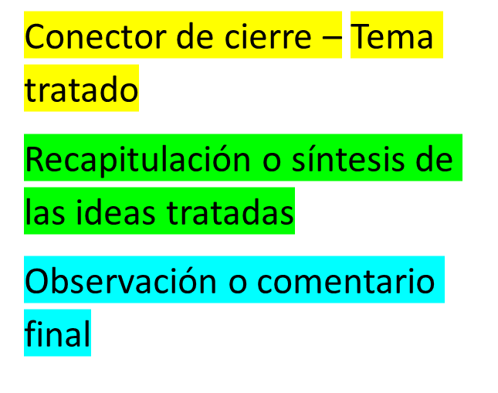
Estructura del párrafo de cierre
El conector de cierre indica al lector la finalización del texto.
El resumen de las ideas permite sintetizar las ideas desarrolladas en el texto con la finalidad de lograr una mejor comprensión de la información.
La observación o comentario final presenta una breve reflexión acerca de la información presentada.

Slide 8
Conector de cierre
En conclusión, el presente texto ha buscado ordenar el caos léxico en el que nos movemos respecto a la categoría racial y, en ese sentido, desestabilizar el racismo. Para ello, en primer lugar se analizó la variable del género en las políticas públicas, ya que, a diferencia de la categoría sexual, la categoría racial constituye un asunto mucho más complejo. En segundo lugar, otro asunto fundamental son los vínculos que se establecen entre discriminación y exclusión social. En términos generales, se tiende a utilizar indistintamente ambos conceptos, sin embargo, se refieren a unidades de análisis diversas relacionados a individuos y grupos sociales. Cabe señalar que, para que políticas públicas inclusivas sean exitosas, es necesario combatir el racismo para que los sujetos en su interacción cotidiana logren hacer valer sus derechos. Si bien pueden existir leyes que prohíban la discriminación, de ello no se deriva que automáticamente desaparezcan las diferencias o el racismo en el ámbito social e institucional. Solo en la medida en que se nombren esas diferencias, será posible empezar a revertir la discriminación o el racismo en esos ámbitos.
Adaptado de:
Kogan, L. (2012). “Desestabilizar el racismo: el silencio cognitivo y el caos semántico”. En: Cynthia Sanborn (editora), La discriminación en el Perú: balances y desafíos. Lima: Universidad del Pacífico.
Tema
Síntesis del desarrollo
Reflexión final

Slide 9
En síntesis, históricamente, el trabajo infantil ha sido y es socialmente aceptado en nuestro país. En las etapas históricas analizadas, el trabajo infantil cumplió un rol complementario en la economía familiar, así como una etapa de aprendizaje previa a la adquisición de la adultez. Este principio rigió hasta la aparición de la sociedad capitalista y los modernos conflictos sociales que hicieron necesario el surgimiento de una reglamentación del trabajo. Desde entonces, se establece una relación entre trabajo infantil e industria; sin embargo, por las características de nuestro proceso de industrialización, se mantuvieron formas de trabajo infantil no estrictamente industrial (talleres, venta ambulatoria y trabajo doméstico). Para concluir, creemos que el problema no es el niño y el adolescente que trabaja, sino el sistema social que lo hace necesario y la explotación que se deriva de él. Mientras este exista, la legislación debe apuntar a reglamentar y proteger el trabajo infantil, como parte de los derechos de todos los trabajadores.
Adaptado de:
Portocarrero, R. (2008). El trabajo infantil en el Perú: apuntes de interpretación histórica. Lima: Ifejant.
Conector de cierre
Tema
Síntesis del desarrollo
Reflexión final

